Slide 1


SISTEMAS EMBARCADOS
SISTEMAS OPERACIONAIS EMBARCADOS
AULA 3
HARDWARE
KITS DE DESENVOLVIMENTO
Msc. Celso B. Varella Neto

Slide 2
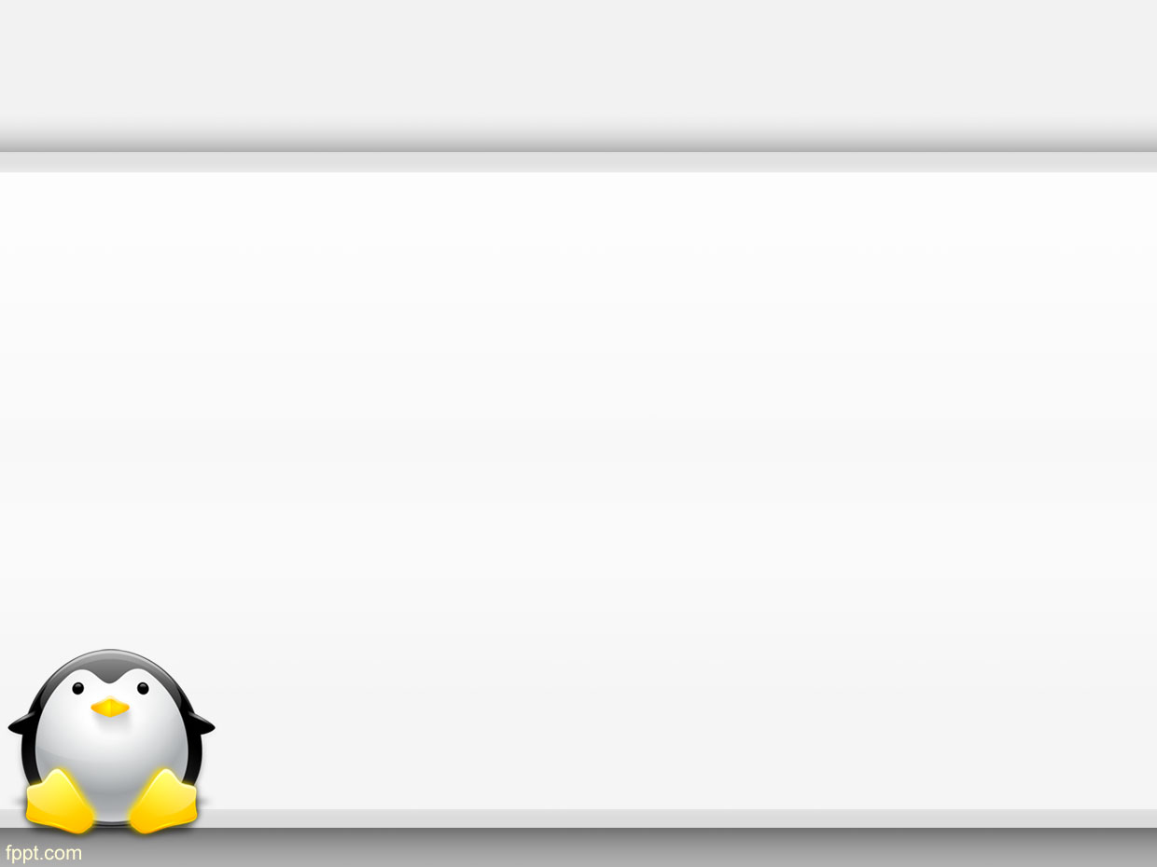
Sobre este documento
Este documento é baseado nos materiais de treinamento:
Free Electrons:
http://free-electrons.com/training/
Embedded Labworks:
https://e-labworks.com/treinamentos/linux-embarcado/
Este documento é disponibilizado sob a Licença Creative Commons BY SA 3.0.
http://creativecommons.org/licenses/by-sa/3.0/legalcode

Slide 3
HARDWARE
Plataformas de Avaliação: SoC de um Fabricante. Custo elevado, mas apresenta diversos periféricos. Normalmente não é utilizado em um produto comercial;
Sistemas em Módulo: Pequena placa com somente CPU, RAM, flash e outros poucos componentes. Pode ser utilizada para construir um produto comercial final;
Plataformas de Desenvolvimento da Comunidade: Tornar um SoC popular e amplamente disponível. Estas plataformas são fáceis de usar, são de baixo custo, possuem menos periféricos que as plataformas de avaliação. Podem ser utilizadas em produtos comerciais;
Plataforma Customizada: Os esquemáticos de placas de avaliação ou plataformas de desenvolvimento estão cada vez mais disponíveis de forma “livre”, possibilitando assim a criação de placas customizadas

Slide 4
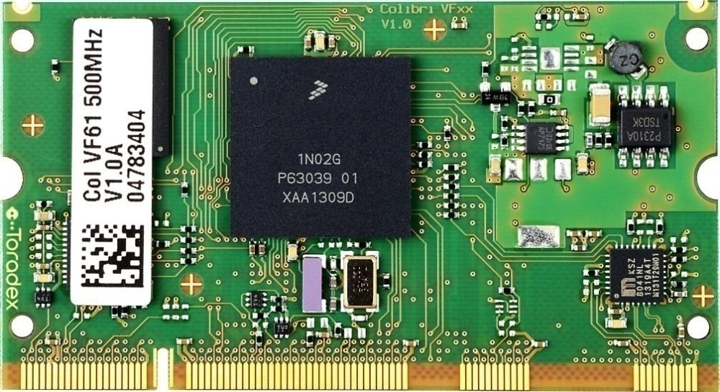
HARDWARE
System-on-Module (SOM) Toradex
SoC – NXP Vybrid VF61 – Cortex A5 + M4
Clock
Cortex A5 – 500 MHz
Cortex M4 – 167 MHz
256 MB de RAM
512 MB de NAND flash
Conector Padrão SODIMM

Slide 5
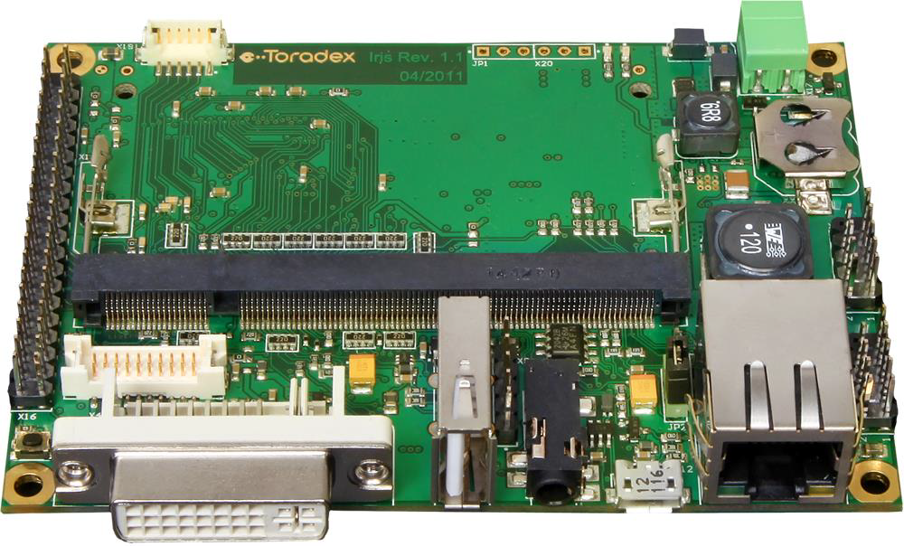
HARDWARE
Placa Base Iris Toradex
RJ45 Ethernet
2 x USB
HOST – Type-A
OTG – Micro AB
Slot Cartão Micro SD
UART – TTL e RS-232
Pinos Expansão:
GPIO, I2C, SPI, ADCs, PWM
Conector DVI-I – Digital (TDMS) / Analógico (VGA)
Saída de áudio stéreo
Bateria de backup p/ RTC
Conector Padrão SODIMM

Slide 6
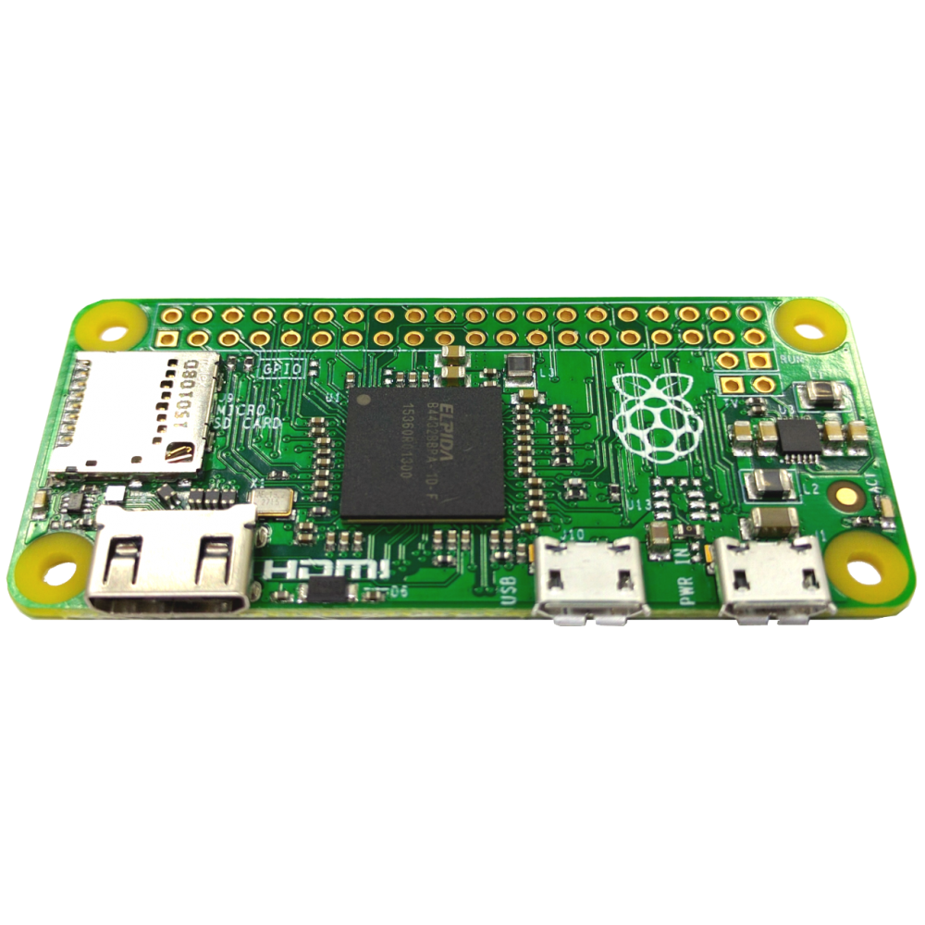
HARDWARE
Raspberry Pi Zero W
SoC – Broadcom BCM2835 ARM11 – 1GHz Single Core
512 MB de RAM DDR2
Wireless 2,4GHz 802.11n
Bluetooth Classic 4.1 BLE
Slot cartão Micro SD
USB OTG / Alimentação 5V (Micro AB)
Áudio e Vídeo (conector mini-HDMI)
40 x GPIOs

Slide 7
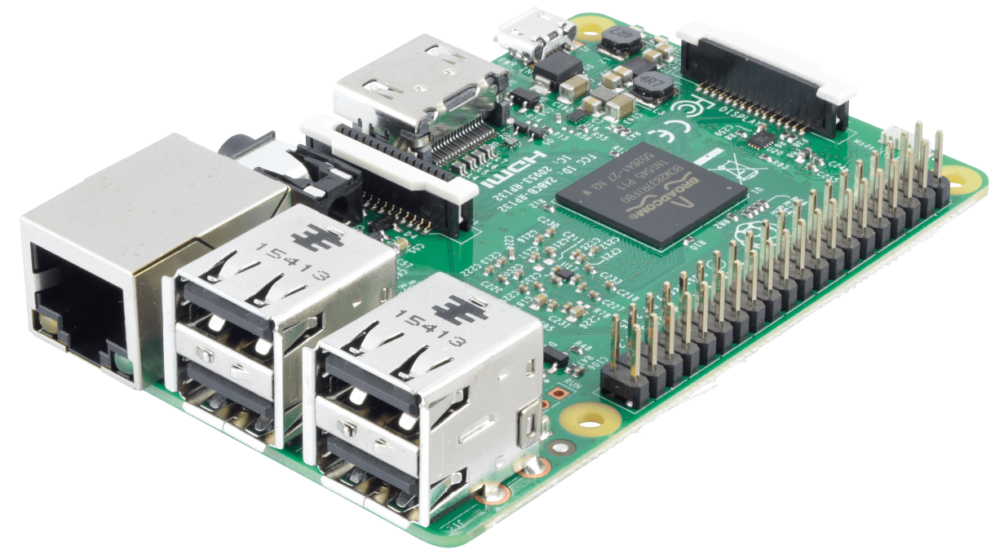
HARDWARE
Raspberry Pi 3 B
SoC – Broadcom BCM2837 64bit ARMv8 Cortex-A53 1.2 GHz
1 GB de RAM
Wireless 2,4GHz 802.11n
Bluetooth Classic 4.1 BLE
Slot cartão Micro SD
4 x USB HOST
RJ45 Ethernet
Áudio e Vídeo (conector HDMI)
40 x GPIOs

Slide 8
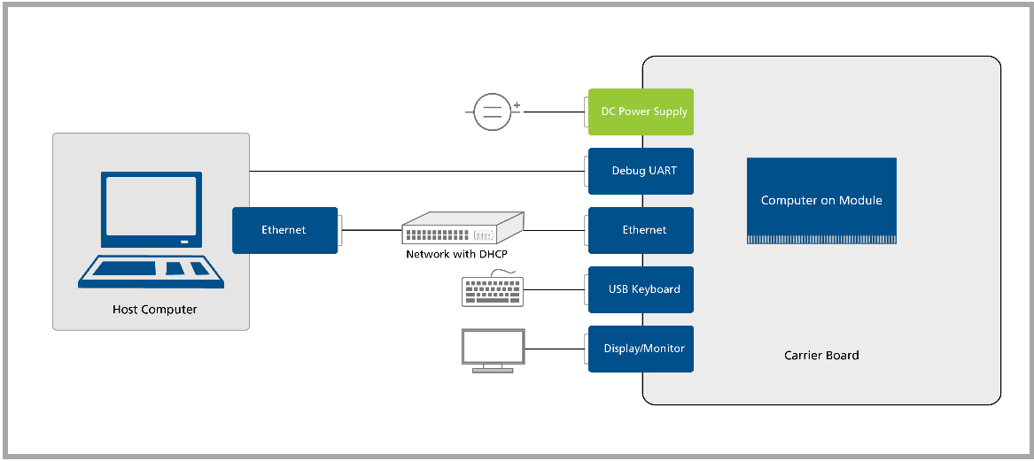
TORADEX Colibri VF61 - Iris
http://developer.toradex.com

Slide 9
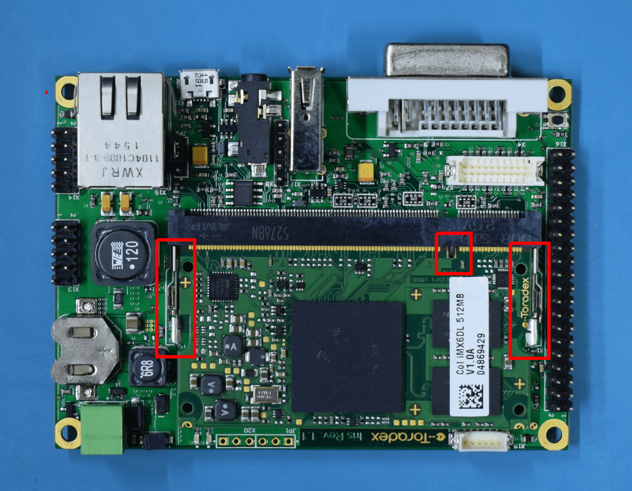
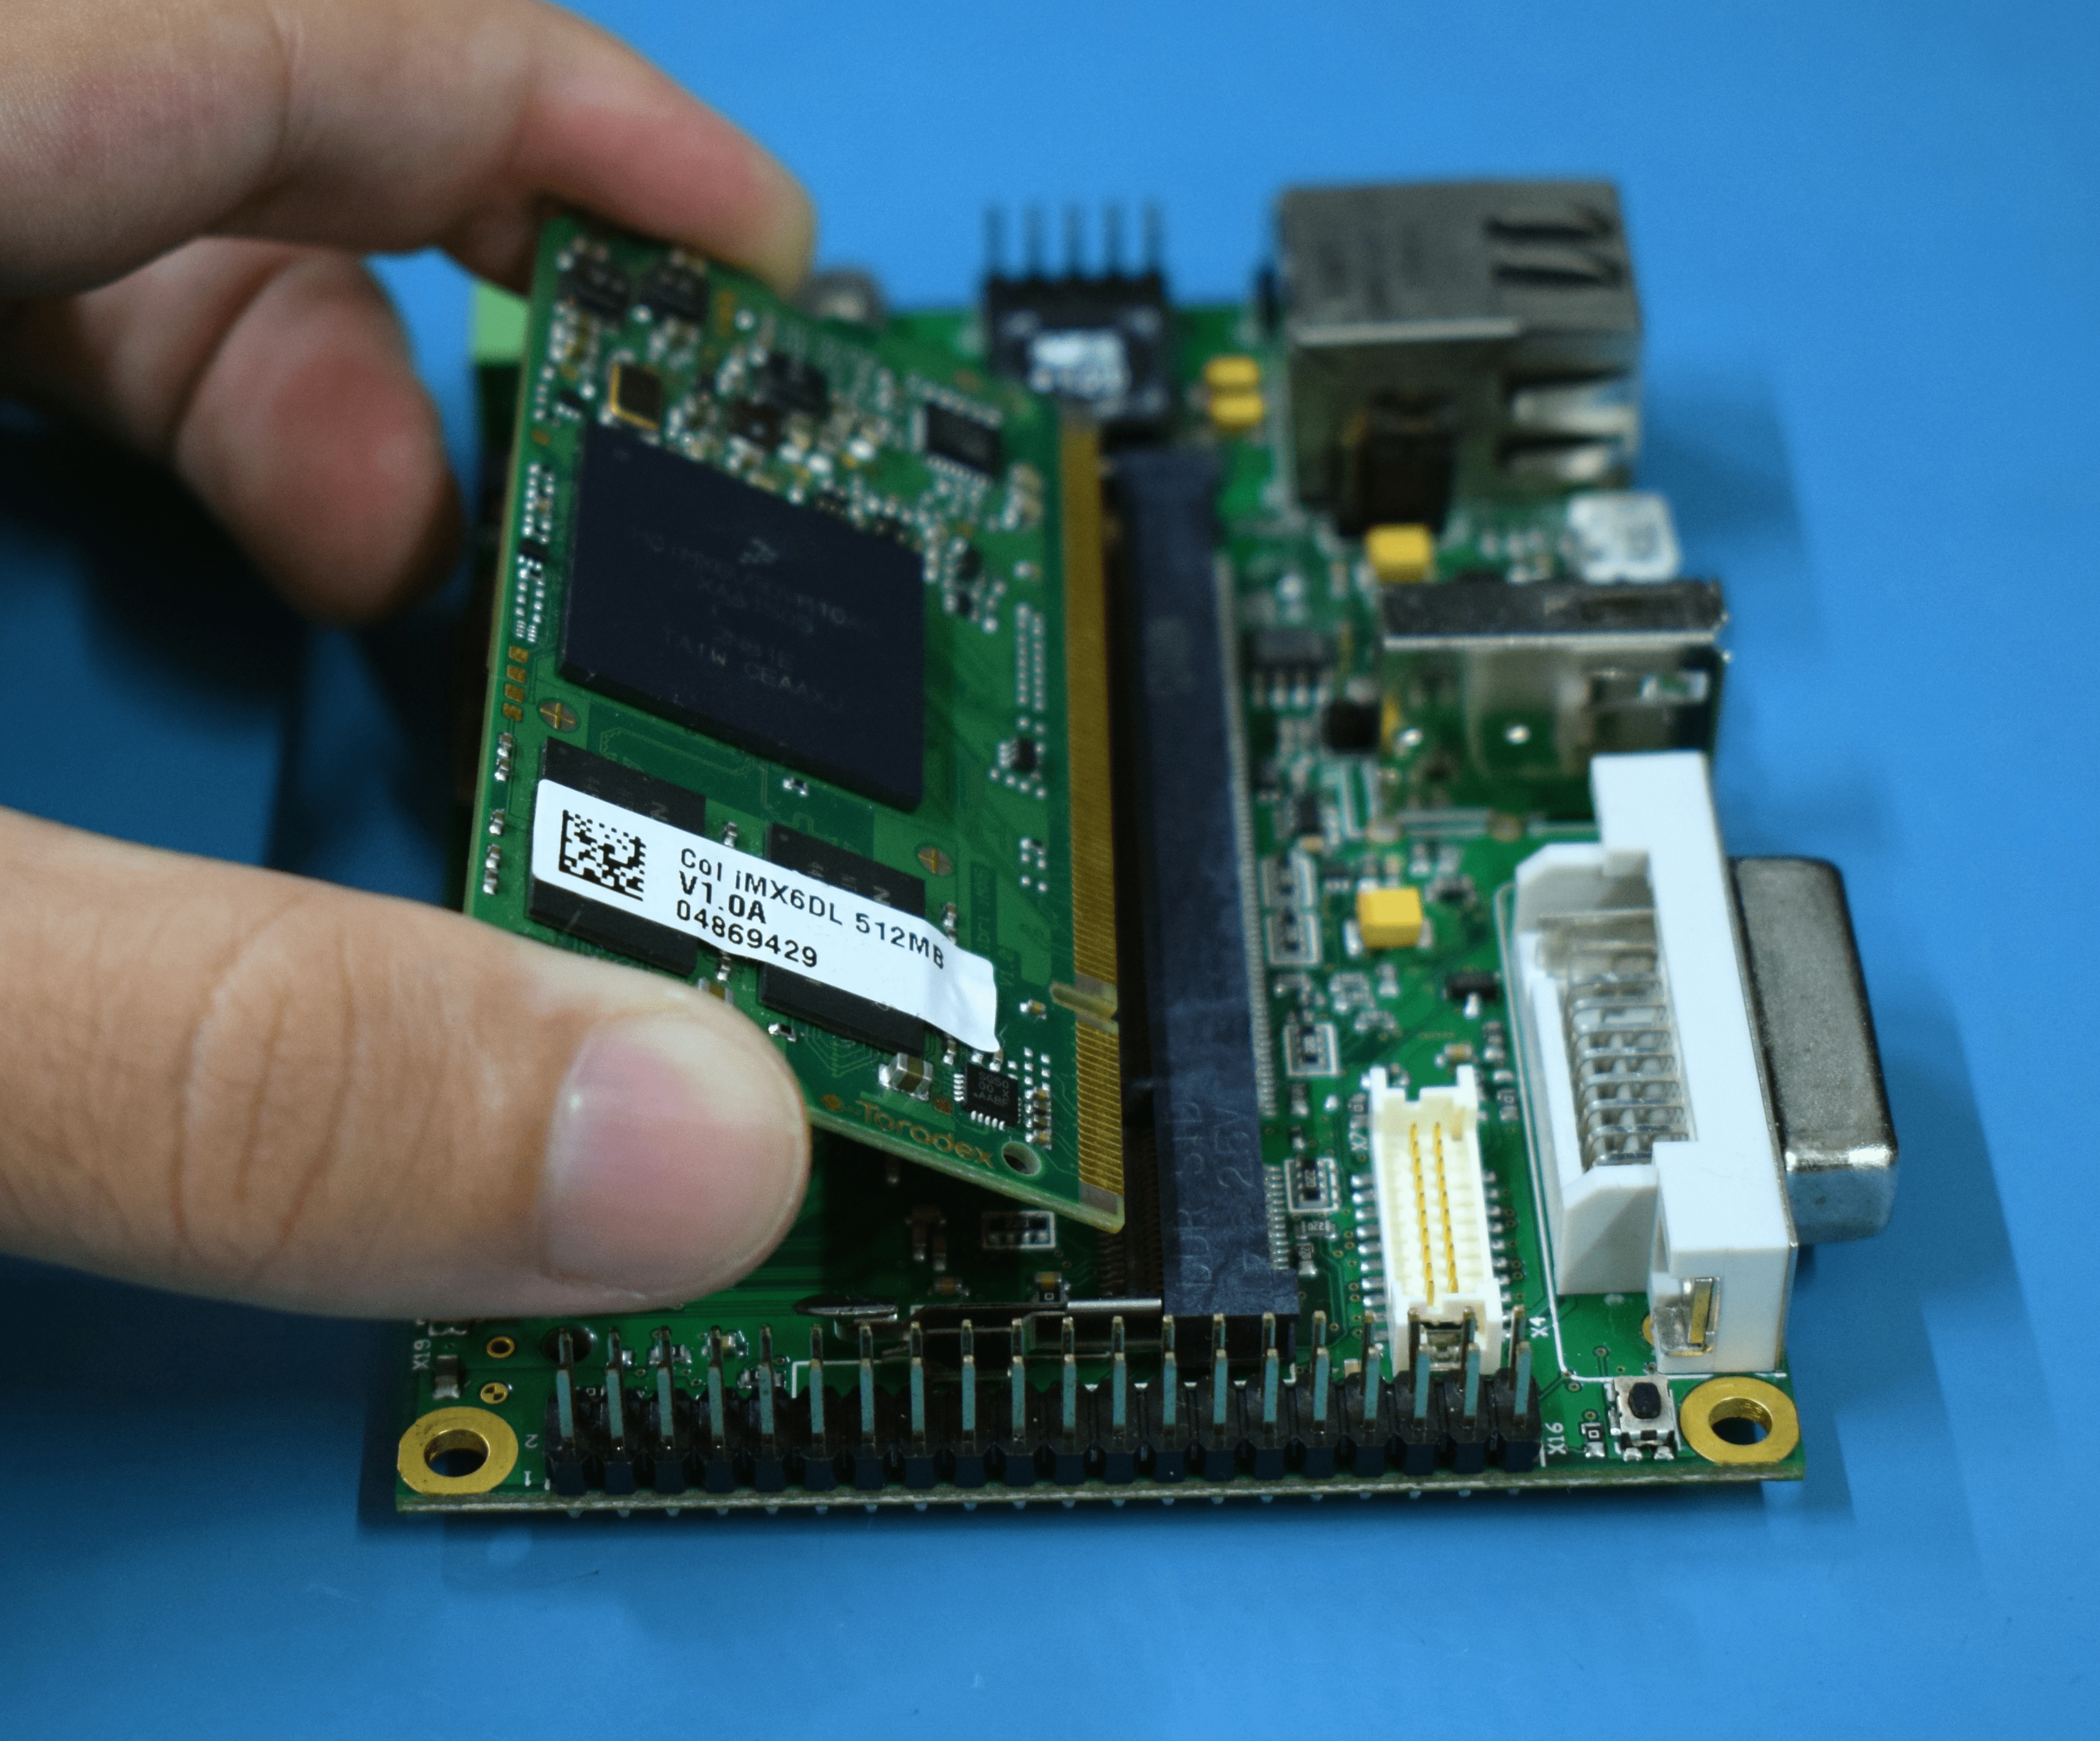
TORADEX Colibri VF61 - Iris
http://developer.toradex.com

Slide 10
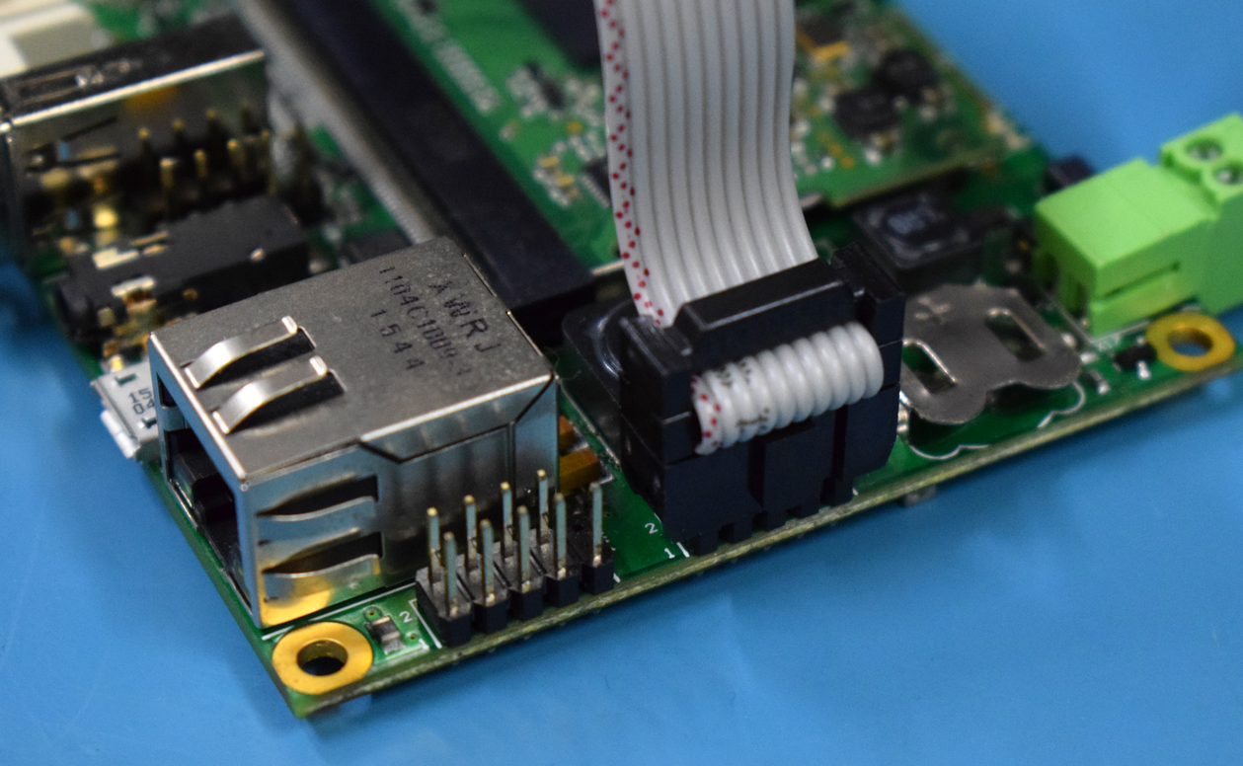
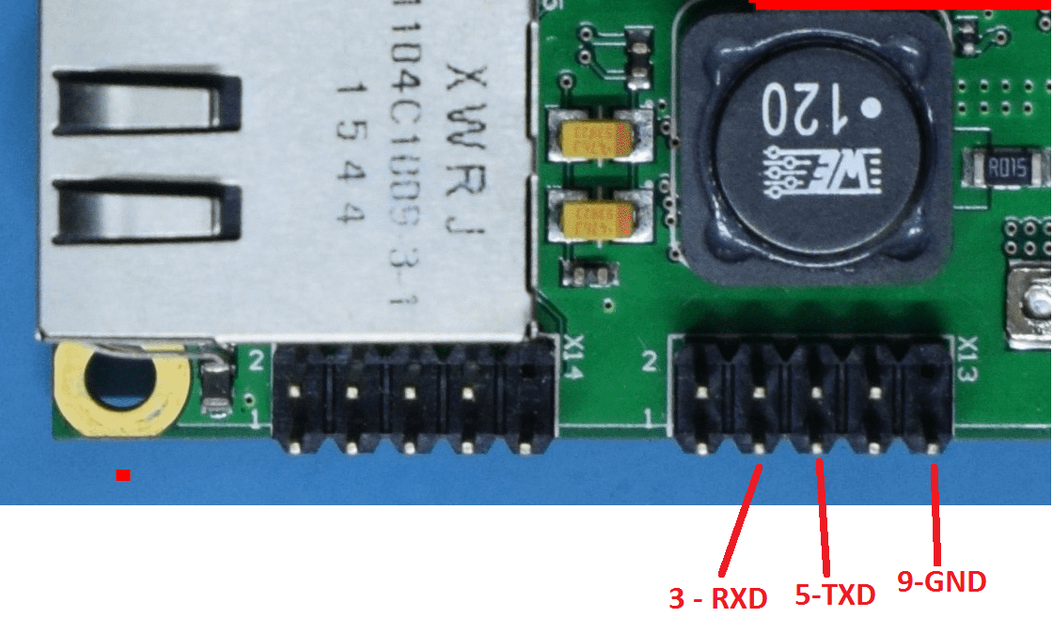
TORADEX Colibri VF61 - Iris
X13
http://developer.toradex.com

Slide 11
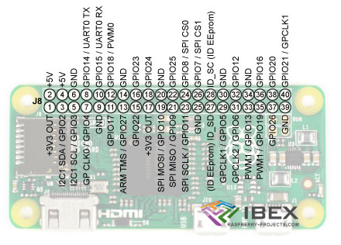
Raspberry Pi Zero W

Slide 12
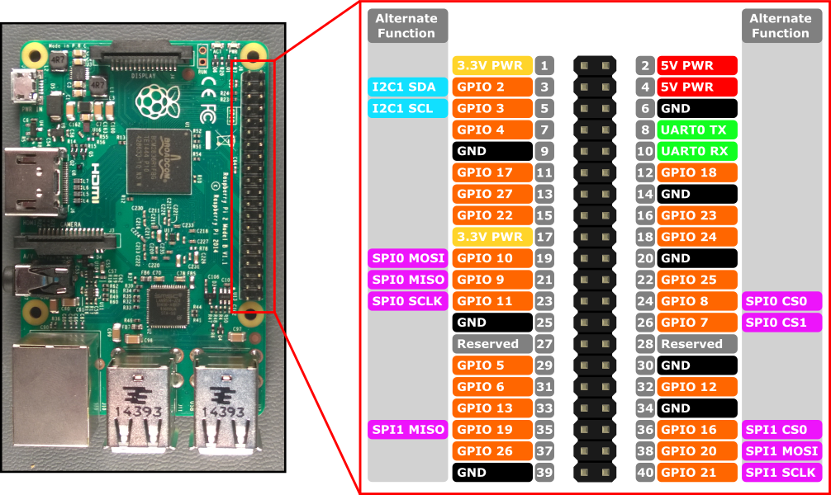
Raspberry Pi 3 B
https://raspberrypi.stackexchange.com

Slide 13
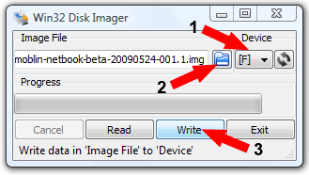
Raspberry Pi
GRAVANDO IMAGEM NO CARTÃO SD
LINUX Termial:
user@senai:~ sudo dd bs=4M if=“caminho imagem” of=“caminho cartão sd”
Ex: sudo dd bs=4M if=2017-09-07-raspbian-stretch-lite.img of=/dev/mmcblk0
WINDOWS “Win32DiskImager”
Primeiramente instale o programa “Win32DiskImager”, após execute-o como administrador.
1: Selecione o seu cartão SD ;
2: Selecione a imagem do Sistema;
3: Pressione o botão Write e aguarde o final da gravação da imagem no cartão SD.
https://yunohost.org/images/win32diskimager.png

Slide 14
Raspberry Pi 3 & Zero W
SERIAL CONSOLE
Nas RASPBERRY PIs 3 & ZERO W, existem duas UARTs, entretanto para suportar integralmente as funções do Bluetooth, a UART foi movida dos pinos para o chip do Bluetooth e somente uma mini-UART está disponível nos pinos (8-TX, 10-RX), porém com diversas limitações, pois a intenção é utilizá-la somente como “console”.
OBS: Para acessar o console via porta serial a melhor opção é desabilitar o módulo bluetooth, para isto, basta editar o arquivo “config.txt”, o qual encontra-se na partição “boot” do cartão SD e inserir no final do arquivo a configuração de “overlay” para o Device Tree: dtoverlay=pi3-disable-bt
OBS: Existe uma segunda opção, a qual não é muito recomendada, que é mudar o bluetooth para a porta mini-UART, para isto basta usar o seguinte overlay:
dtoverlay=pi3-miniuart-bt
Mais Informações:
/boot/overlays/README
https://www.raspberrypi.org/documentation/configuration/config-txt/

Slide 15
Recursos online
Linux Foundation (notícias, blog e vídeos): http://linuxfoundation.org
Free electrons (documentos e vídeos): http://free-electrons.com
Raspberry Pi Foundation: https://www.raspberrypi.org/
Raspberry Pi config.txt: https://www.raspberrypi.org/documentation/configuration/config-txt/
Toradex: https://www.toradex.com/pt_br/
Developer Toradex: https://www.toradex.com/pt_br/
Portal Embarcados: http://embarcados.com.br
Blog do Sergio Prado: http://sergioprado.org

Slide 16

Obrigado!!!

